Slide 1

TRƯỜNG TIỂU HỌC BÁT TRANG

Slide 2

KHỞI ĐỘNG
https://www.youtube.com/watch?v=NSnkb1IAjbE

Slide 3


CHỦ ĐỀ 4

Slide 4
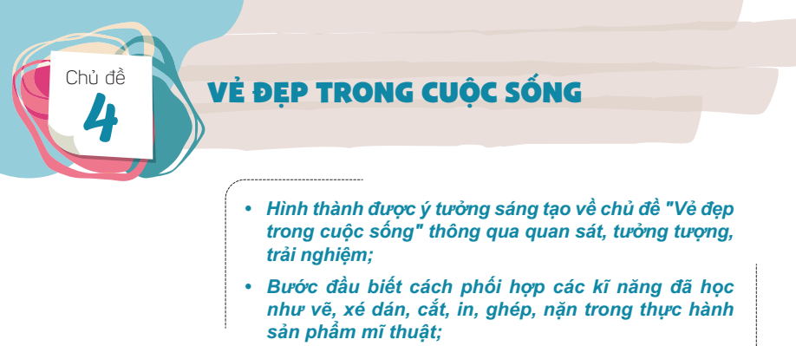


Slide 5
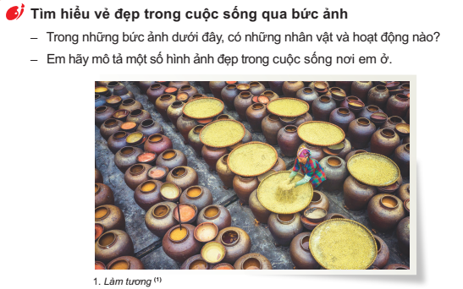


Slide 6
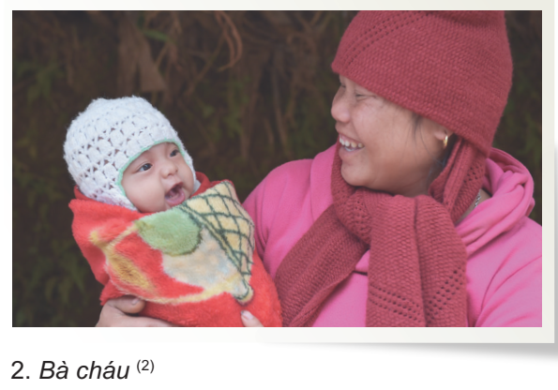
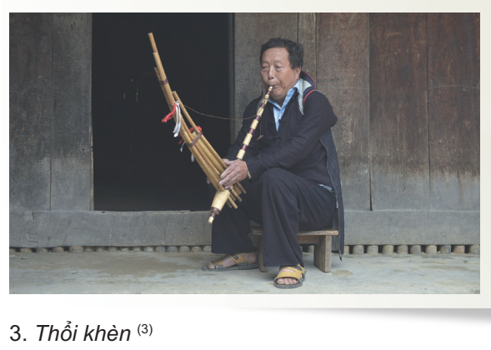
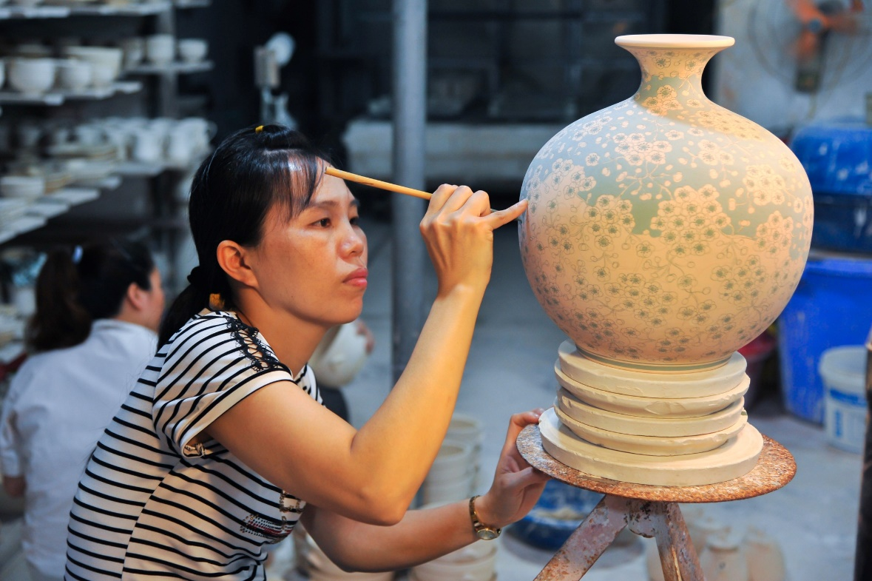
4. Vẽ gốm

Slide 7
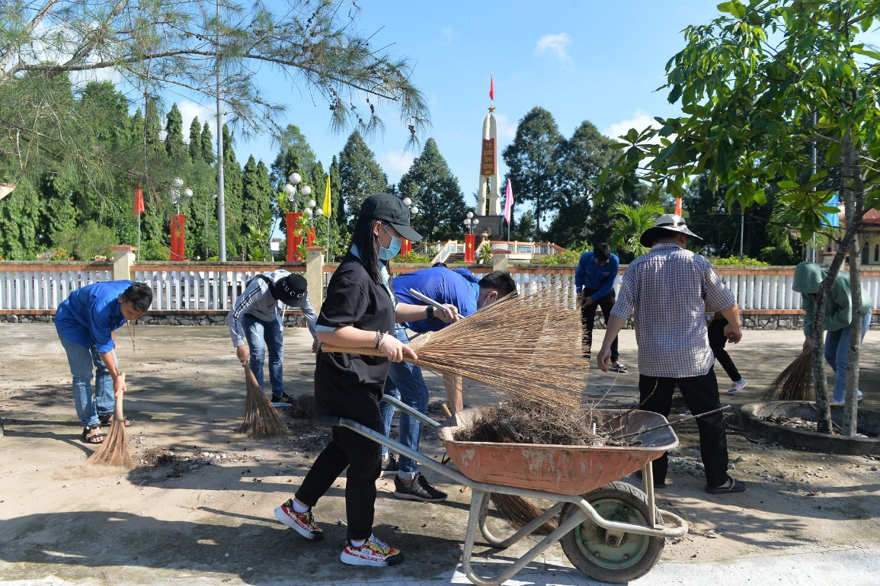
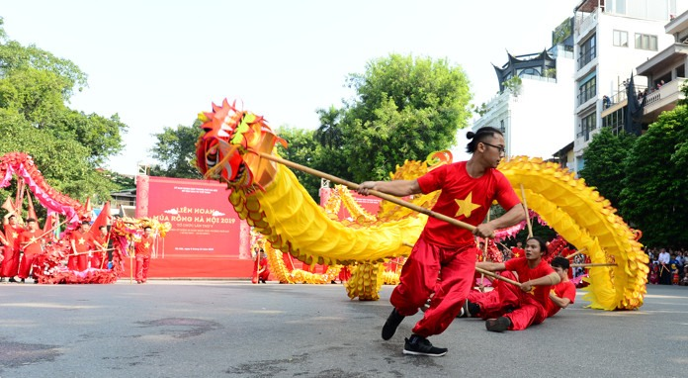
5. Dọn vệ sinh
6. Múa rồng

Slide 8
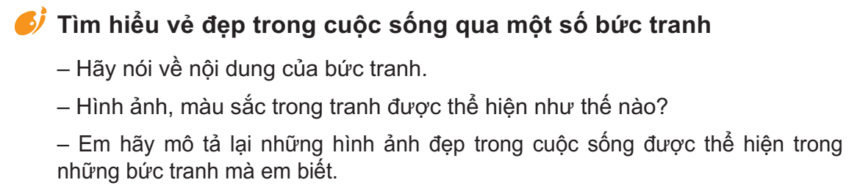
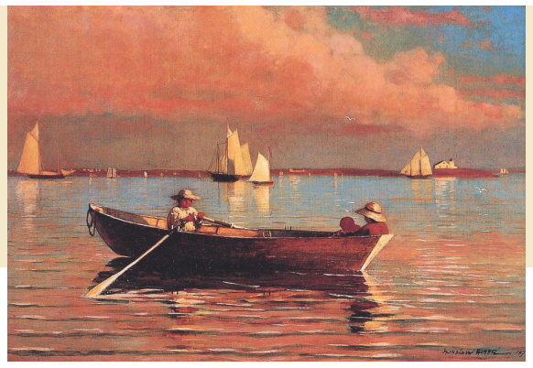


Slide 9
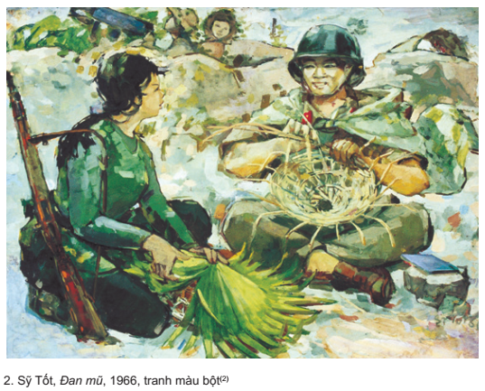

Slide 10

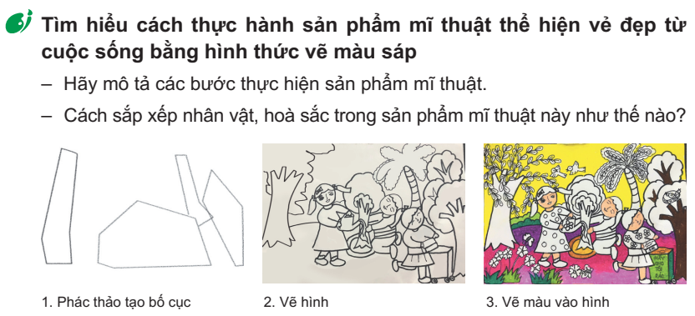
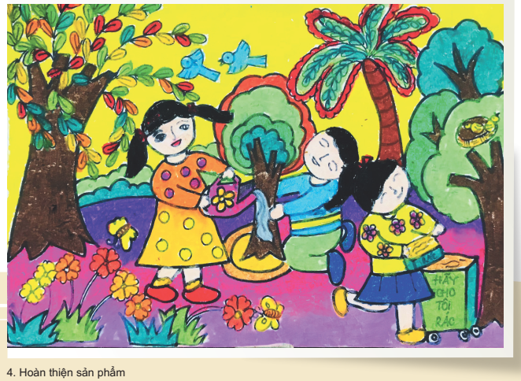

Slide 11

THỰC HÀNH

